Slide 1
通过４个单元给出知识框架和重点
可以把计算机组成的基本知识划分为４个部分：
(1) 数据表示、运算和运算器部件
(2) 指令格式、指令系统和控制器部件
(3) 存储器系统（内存、缓存、虚存、外存）
(4) 输入输出设备和输入输出系统（总线、接口）
本次辅导的重点是：
简单介绍“计原”课程知识框架、各关键知识点的基本内容以及它们之间的内在联系;
全面较系统地讲解关键知识点，重要部分将联系前四年的实际考题来加深考生对这些内容深入准确的理解；
辅导将按照计原课程的４个知识单元来安排。

Slide 2
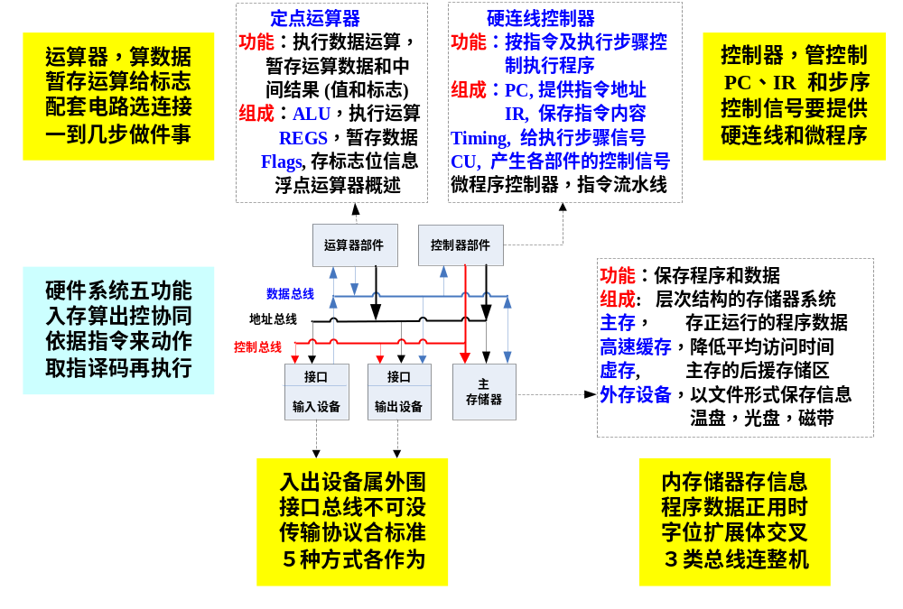
计算机硬件的 5个功能部件

Slide 3
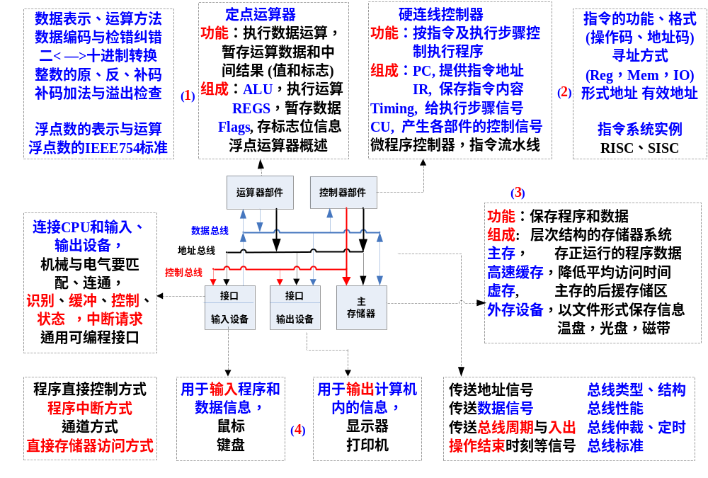
“计原课程” 四个知识单元的核心内容

Slide 4
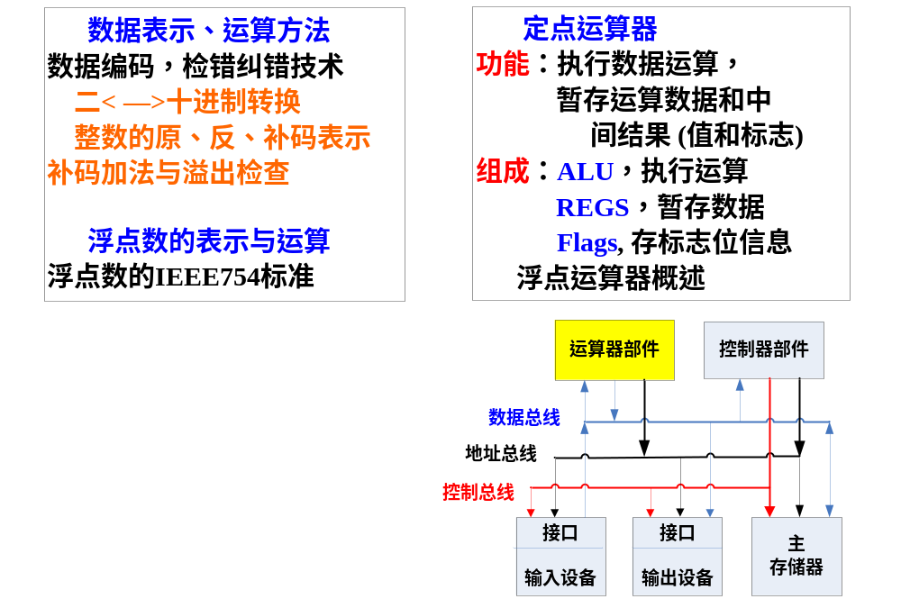
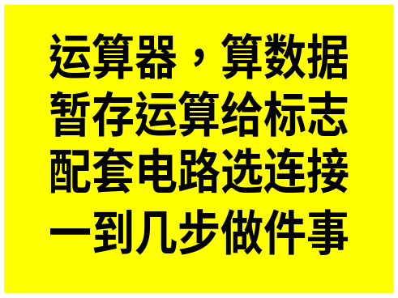
第１个知识单元的核心内容

Slide 5
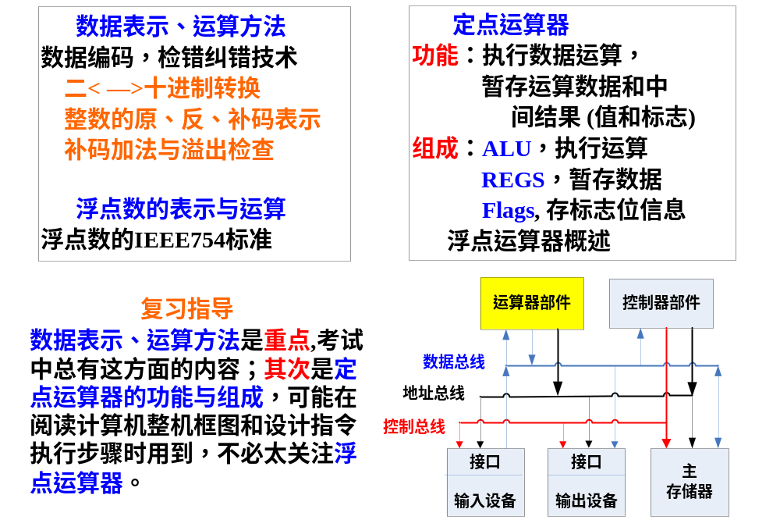
第１个知识单元的核心内容

Slide 6
输出Y
二选一
Am2901是上个世纪七十年代初的４位定点运算器芯片
/OE
F
F3
F=0000
OVR
Cn+4
A L U S R
Cn
内部组成
算逻运算部件
通用寄存器组
乘商寄存器 Q
实现功能
8种运算功能
8种数据组合
8种结果处理
三选一
二选一
输入D
乘商寄存器Q
B锁存器
A锁存器
Q3
Q0
B 16个 A
通用寄存器
A口地址
三选一
B口地址
三选一
RAM3
RAM0

Slide 7
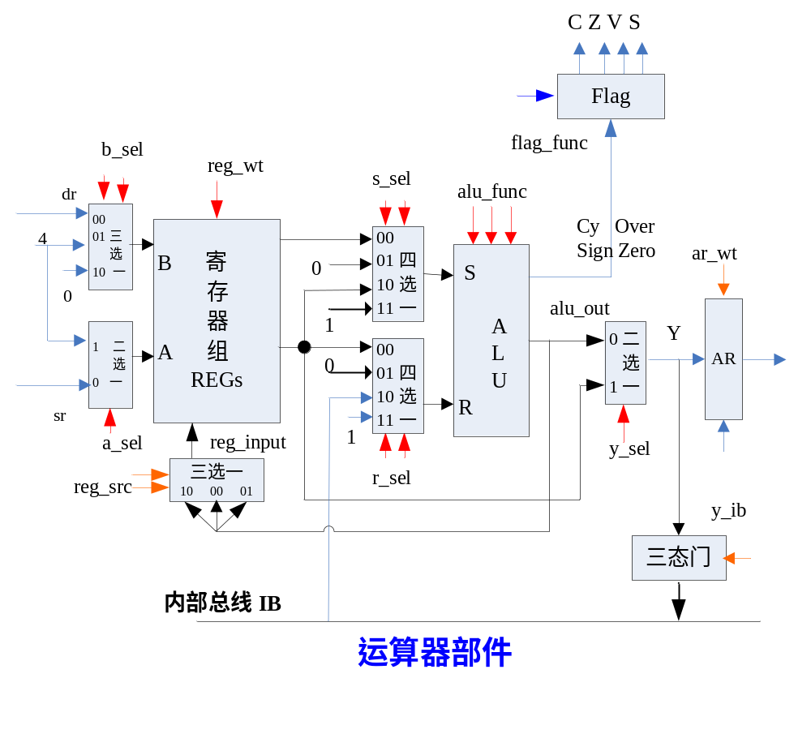
ADD R3， R 2
动画演示
REGs(3) + REGs(2)
→ REG(2)
假设R2的内容为1234
R3的内容为2345
控制信号：
b_sel 选00
a_sel 选0
s_sel 选00
r_sel 选00
alu_func 选000
reg_src 选00
reg_wt 选 1
flag_func选 001
00000000 0011 0010
+
2
2
0
寄存器组依据指令送来的寄存器编号读出 2 个数据，并经多路选择器送到ALU的数据输入端
1234
1234
0
2345
2345
3579
3
3
ALU对 2 个数据执行加法运算，产生结果(值和标志信息)
运算结果送回寄存器组和标志寄存器
演示 在指令执行周期，完成加法指令的数据相加运算的 过程

Slide 8
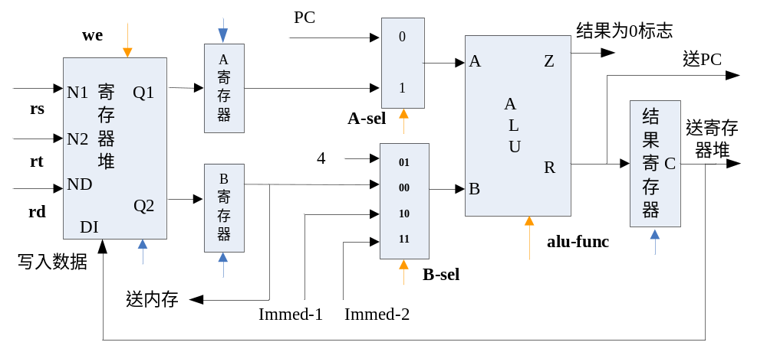
MIPS32 系统的定点运算器的例子
MIPS32 计算机是上个世纪八十年代中期推出的 RISC 结构、非常成功的系统，它选用指令流水线方案实现。在这里给出适用于多指令周期方案的运算器部件的组成框图，计算指令地址用运算器中的 ALU 完成。执行一次加法运算经过三个步骤完成: (1) 从寄存器组读数并暂存到A、B，
(2) ALU 用A、B送来内容运算并暂存结果到C，
(3) 把暂在C中的结果写回寄存器组。

Slide 9
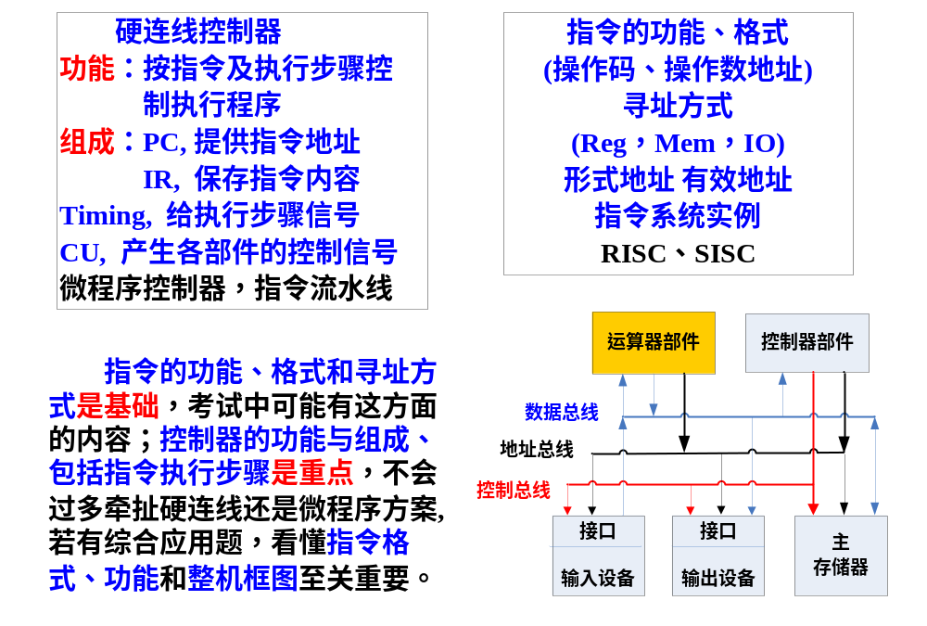
第 2 个知识单元的核心内容

Slide 10
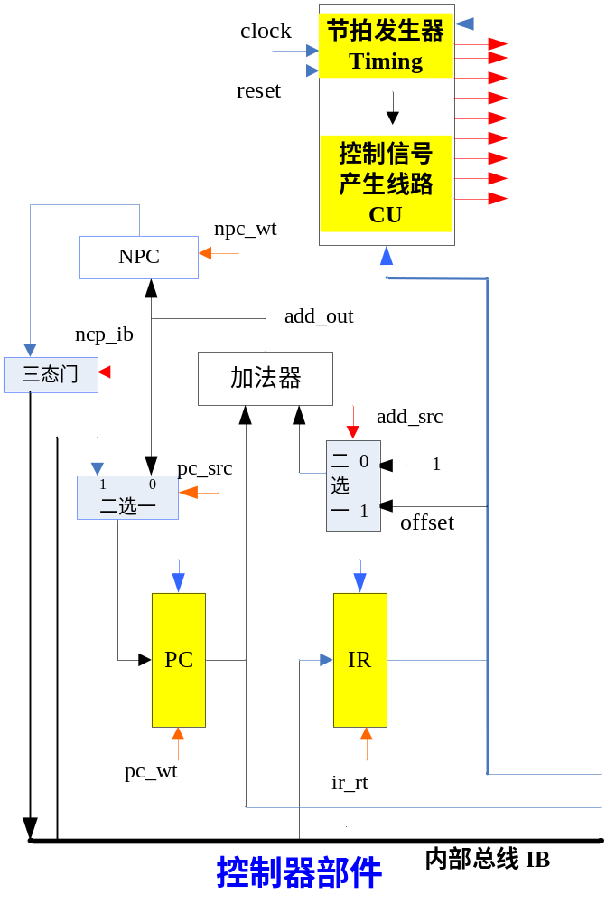
控制器的基本组成
硬连线控制器（重点）
功能：按指令及执行步骤控
制执行程序
组成：PC, 提供指令地址
IR, 保存指令内容
Timing, 给执行步骤信号
CU, 产生各部件的控制信号
微程序控制器（简介）
PC, 提供指令地址
IR, 保存指令内容
下地址逻辑, 形成并提供将要
执行的微指令的地址
控制存储器和微指令寄存器,
保存微程序和正在执行
的微指令
指令流水线
用于提高指令执行速度
控制器，管控制，PC、IR 和 步序，
控制信号要提供，组合逻辑微程序。

Slide 11
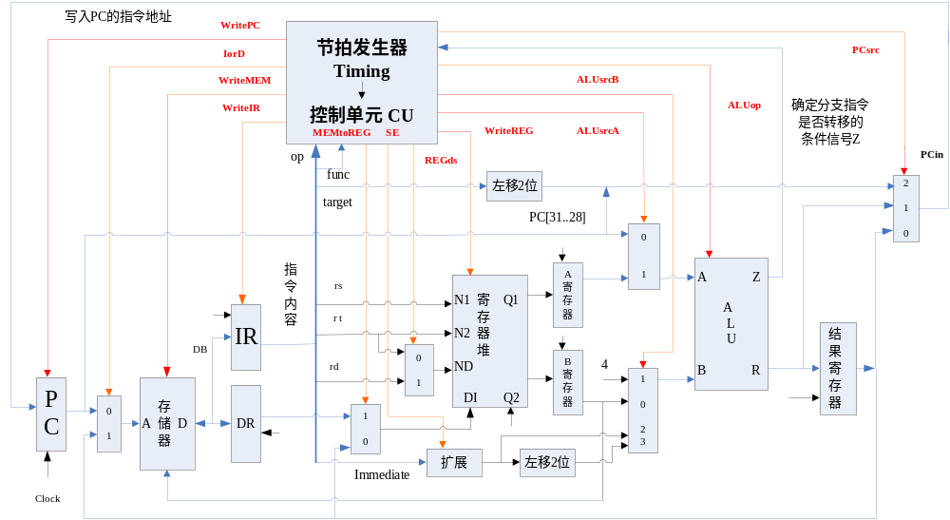
MIPS计算机主机组成的例子
由 ① 存储器、② 控制器部件 和 ③ 运算器部件 组成
(PC、IR、Timing、CU) (寄存器堆、ALU)

Slide 12
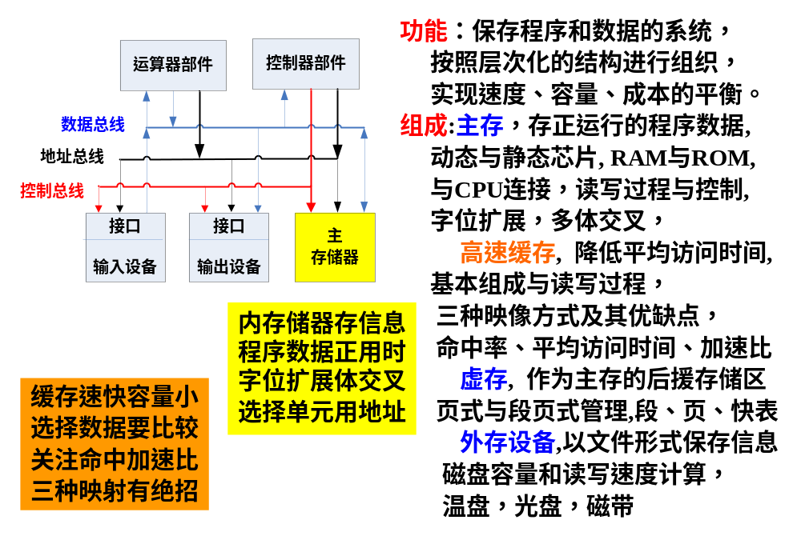
第３个知识单元的核心内容

Slide 13
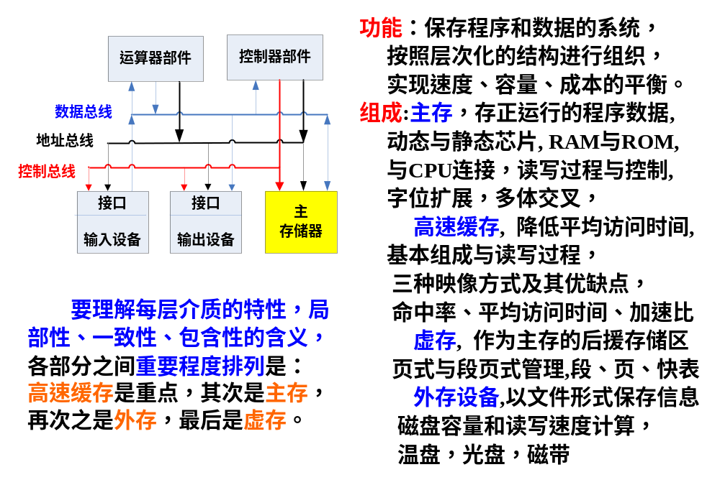
第３个知识单元的核心内容

Slide 14
教学机静态存储器字位扩展
由2片8位的芯片扩展到16位字长，
由8KB和2KB的2个芯片扩展成10KB容量
高8位数据
低8位数据
0－1FFF
8K * 8 bit
8K * 8 bit
/CS0
/WE
13
2000－27FF
2K * 8 bit
2K * 8 bit
译码器
/CS1
11
11
3
高位地址译码给出片选信号
地址总线低13位

Slide 15
单字多体结构
双端口存储器是为一个存储体配备２路独立读写控制电路的存储器，可以同时为其提供２个地址信息，以便同时读出２个数据，用于某些特定的场合。
数据总线
0字
1字
2字
3字
单字 4 体结构
低位地址交叉
地址总线
低2位用于体选择
地址寄存器

Slide 16
CACHE的基本运行原理
CPU送出地址读出主存一个单元的数据，用时会比较长。
若在主存和CPU之间增加一个速度更快的存储器，可否让CPU直接从这个快速存储器中读出数据 呢？
怎么实现这个功能 ？
只有把那个主存单元的内容先复制到快存中才有可能，但读快存的那个单元呢 ？这必和原主存地址相关
执行读操作时，用主存地址和 Cache的 TAG字段的内容比较，若二者相同且有效位V的值为1，则Cache该行数据字段 DATA的内容就是 CPU要读的数据。
若复制数据时把地址也一起复制过来当标志，使其结成地址_数据联合体，则可能解决问题。
当然读的必须是原来主存地址选中的那个主存单元的内容。
地址总线
CPU
地址与TAG比较
复制地址
读出数据
读过程为例
数据总线
TAG DATA
复制
数据
TAG DATA
有效位
CACHE
MEMORY
译码选一单元

Slide 17
CACHE的基本运行原理
若在主存和CPU之间增加一个速度更快的存储器，可否让CPU直接从这个快速存储器中读出数据 呢？
当然读的必须是原来主存地址选中的那个主存单元的内容。
CPU送出地址读出主存一个单元的数据，用时会比较长。
数据= f (地址)
若复制数据时把地址也一起复制过来当“证人”，使其结成地址_数据联合体，则可能解决问题。读Cache时，用CPU送来的地址值与复制到Cache中的地址值进行比较，则
怎么实现这个功能 ？只有把那个主存单元的内容先复制到快存中才有可能，但读快存的那个单元呢 ？这必和原主存地址有关。
地址总线
CPU
比较选一行
CACHE
读过程为例
数据总线
TAG DATA
TAG DATA
有效位
MEMORY
译码选一单元

Slide 18
CACHE的基本运行原理
为了简单，先假定主存和高速缓存都按字读写。主存容量为 M个字，Cache容量为 C个字 (M>>C)。以读操作为例看二者运行过程。
CPU提供主存的字地址，经译码选中一个主存字单元，读出这个字送CPU。
读Cache时要用这个字地址到Cache中去查找这个字，但却不能通过译码的方案来完成，因为地址位数多, Cache的存储单元个数少。
因此，可改用该地址与Cache中 Tag 的内容进行比较，其内容一致且V的值为1 的那行中的 DATA 是要读的字。可见 Tag 字段保存的是被读字的主存地址。
地址总线
CPU
Tag
有效位
V ADDR DATA
CACHE
数据总线
比较选中一行
DATA
MEMORY
译码选一单元
Cache的两个字段的内容是读主存时复制进去的,即在读出主存字送CPU的同时，还要把这个字连同它的地址一起写入Cache，并置有效位V 为 1。
实现中，要设法减少 Tag 的个数和位数 (长度),提高 Cache 的命中率。

Slide 19
CACHE的基本运行原理
地址总线
为了简单，先假定主存和高速缓存都按字读写。主存容量为 M个字，Cache容量为 C个字 (M>>C)。以读操作为例看二者运行过程。
程序第一次要到 地址为26的内存单元读数（Cache中肯定无此数据），则应：
CPU提供主存的字地址26，经译码选中这个主存字单元，内容是89，(1) 读出这个89 送 CPU，(2) 并同时复制89到 Cache 的DATA字段，(3) 还把该单元的地址复制到 Cache的 Tag 字段，
(4) 再把有效位V由０改写成１。 至此完成这次读操作。
26
26
CPU
Tag
有效位V
DATA
0
1
89
0 CACHE
数据总线
比较选中一行
DATA
26
89
89
89
译码选一单元
MEMORY
之后第２次要用地址 26 到内存读数，需要首先检查Cache中是否有这个数，可以通过用地址值 26去与Cache中的各 Tag 字段的内容去比较，结果发现了26这个地址值，且这一单元的V的值为１,所以该单元中的 DATA 字段中的 89 就是要读的数据，将其送到 CPU，没有必要读内存了。

Slide 20
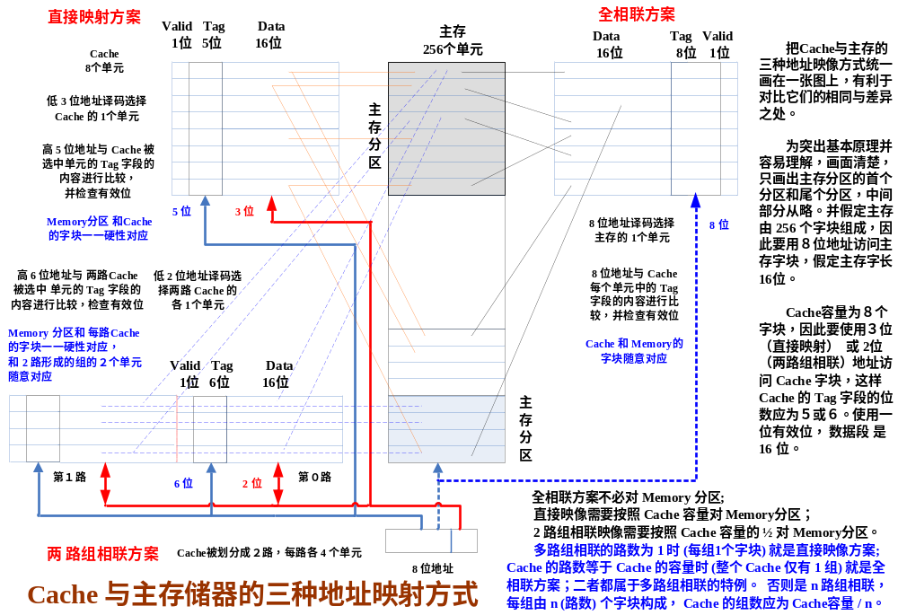

Slide 21
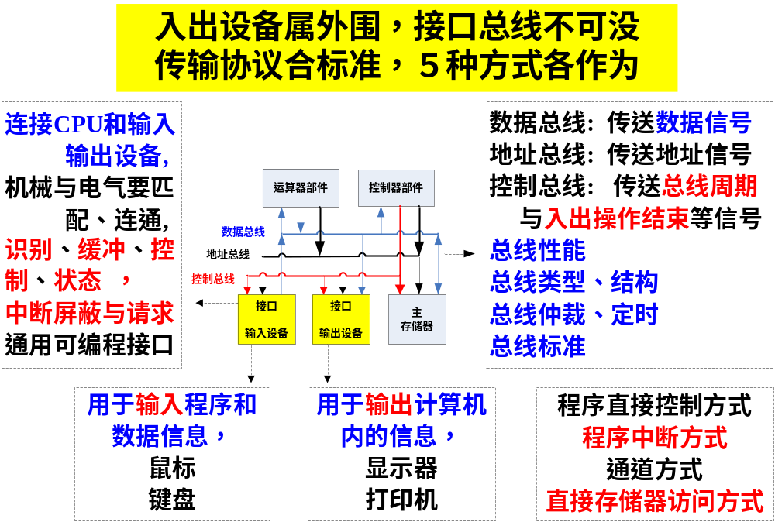
第４个知识单元的核心内容

Slide 22
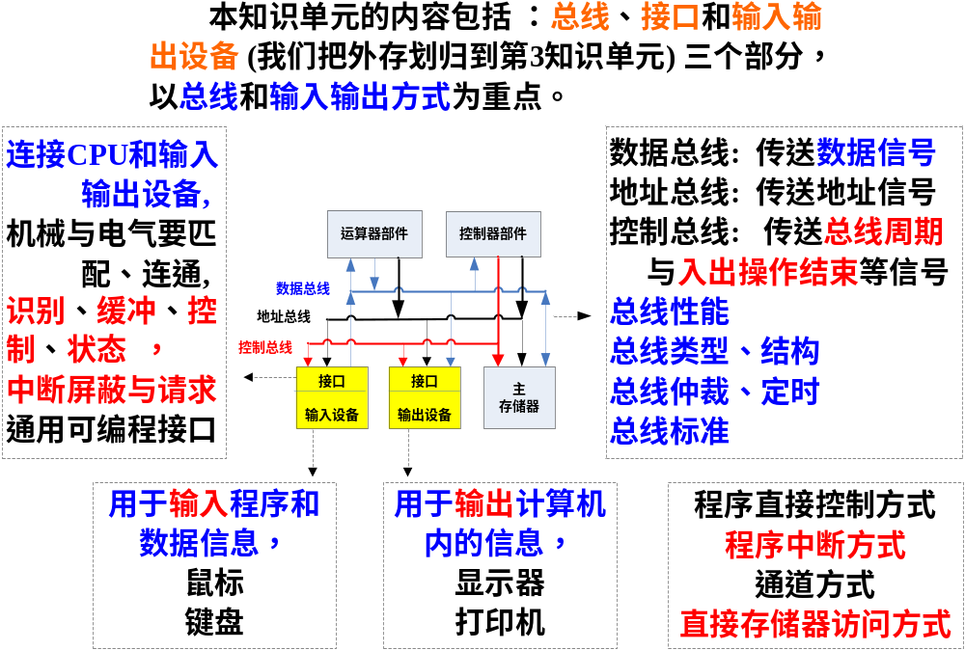
第４个知识单元的核心内容

Slide 23
计算机总线概述
总线是计算机各个部件之间传输信息的公共通路，包括传输数据信号的逻辑电路、管理信息传输协议的逻辑线路和物理连线。
通常使用具有三态逻辑功能的电路实现总线，在任何时刻只允许一路数据发送到总线,是靠控制信号完成选择的，但多个接受方可以同时接收输入信息。
总线事务协议
时序和信号规范
一组导线
总线
电气信号规范
高
低
高
接口的物理/机械特性
A
B
C

Slide 24
计算机总线的特点
总线是计算机各个部件之间传输信息的公共通路,是多个部件竞争使用的硬件资源，只有得到总线使用权的设备才能使用总线传送数据，为此必须有特定的线路完成总线仲裁，以确定哪个设备可以使用总线。
为了能够方便的连接不同型号的 CPU 和各种 IO 接口，需要制定多种总线标准，需要建立并维护使用总线的协议。
总线通常包括数据总线、地址总线和控制总线三种类型，各自传送不同性质的信息。
可以通过设计不同的总线结构来得到不同性能的总线，总线的性能对整个计算机系统的性能、特别是数据输入输出能力有重大影响。

Slide 25
输入输出接口的功能和结构
提供主机识别 (指定、找到) 设备的支持。
建立主机和设备之间的控制与通信机制，接收处理器（主设备）的命令，同时为主设备提供外部设备的状态。
提供主机和设备之间信息交换过程中的数据缓冲机构。
提供主机和设备之间信息交换过程中的其他特别需求支持,屏蔽外部设备的差异。
I/O接口
数据线
数据线
数据缓冲
寄存器DBR
控制逻辑电路
设备选择
电路
地址线
外 部 设 备
CPU
命令
命令线
状态线
设备状态
标记
命令寄存器
和命令译码器
状态

Slide 26
通用可编程接口
通用性
  能有多种用法与输入输出功能，能适用于多种外设。
可编程
  能通过指令指定接口的功能和运行控制参数。
串行接口
  串行接口按位传送数据，最节省传送线，主要用于传输速度不高、传输距离较长的场合。典型芯片Intel 8251；
  目前几乎所有的计算机都采用EIA RS-232C作为串行接口标准。串行接口中需要完成并行到串行和串行到并行的转换。
  对串行接口的使用首先要对其进行初始化，即向接口命令寄存器发命令，设置工作方式；然后再发命令使之开始工作；工作期间通过状态寄存器了解串口工作状态。
并行接口，
一次传送多位数据，速度较快，典型芯片Intel 8255;

Slide 27
D7~D0（接数据总线）
串行接口Intel-8251芯片的内部组成框图
接受数据
缓冲器
Ｉ／Ｏ
状态
缓冲器
缓冲器
发送数据／命令
缓冲器
RESET
CLK
C/ D
/RD
/WR
/CS
ＴxＤ
读／写
控制逻辑
发送器P-S
发送控制
／TxC
TxE
TxRDY
接收控制
接收器S-P
RxRDY
/DTR
/DSR
/RTS
/CTS
调制／解
调器控制
/RxC
ＲxＤ

Slide 28
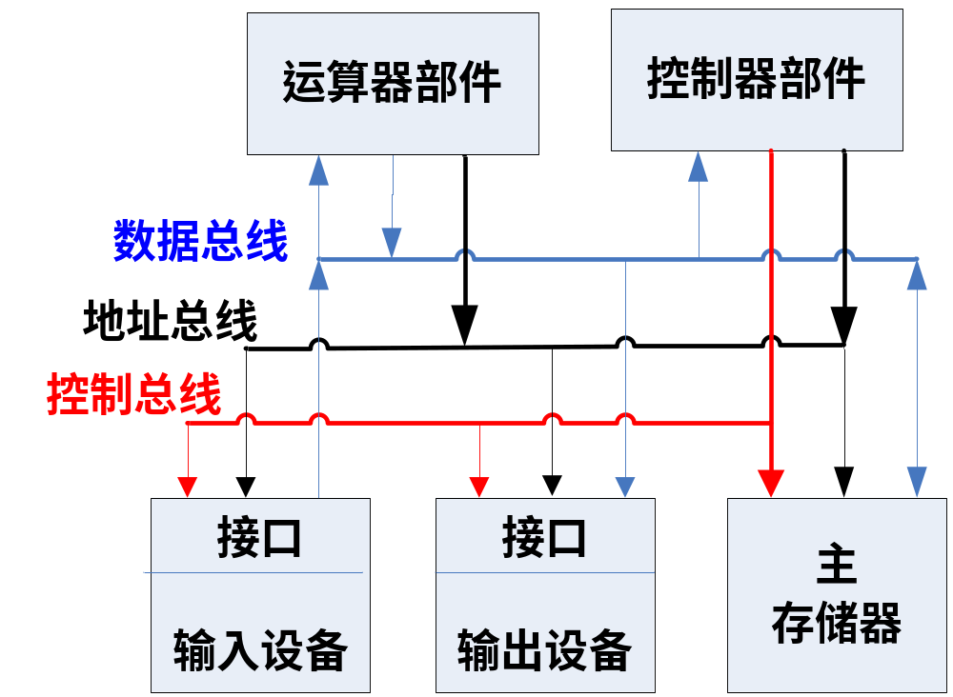
用讲解过的几个功能部件构成整机系统

Slide 29
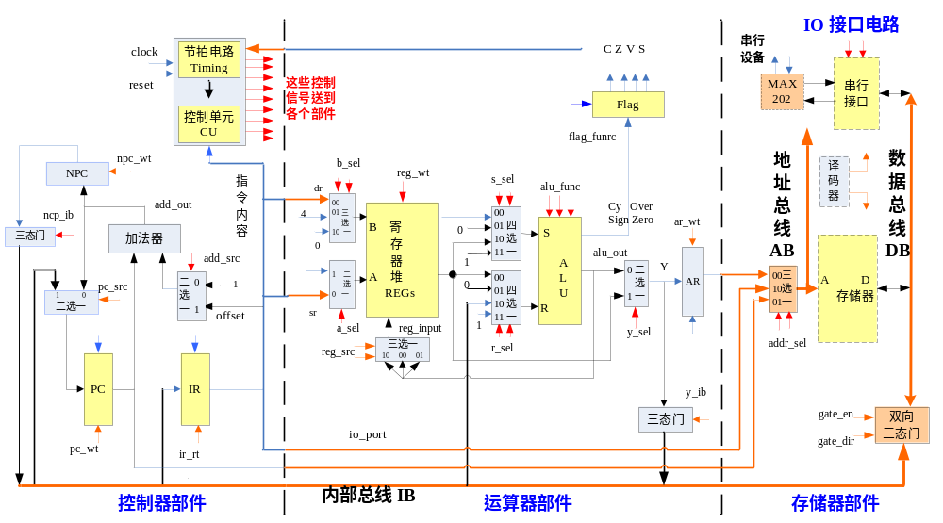
运算器部件由通用寄存器组REGs、算逻运算单元ALU、标志为寄存器 Flag组成（选自页面-6），控制器部件由PC、IR、Timing、CU组成（选自页面-9，控制器内另外设置加法器，专用于计算指令地址，NPC暂存CALL指令返回地址），存储器选自页面-12，IO接口选用页面-21，输入输出设备使用PC机实现的仿真终端, 几个部件通过数据总线DB，地址总线AB连接在一起，图中未画出控制总线。

Slide 30
MIPS计算机主机组成的例子
由 ① 存储器、② 控制器部件 和 ③ 运算器部件 组成
(PC、IR、Timing、CU) (寄存器堆、ALU)

Slide 31
简化TEC-2000的指令格式和执行步骤
指令格式
8位 4位 4位
操 作 码
目的寄存器
源寄存器
I/O 端 口 地 址
相对转移指令的偏移量
立即数 / 直接地址 / 变址偏移量
指令执行步骤
strr, ldrr, push, pop, ret, cala
取指 周期 000
执行 周期 001
存储 周期 011
复位状态 100
所有指令都经过取指和执行周期，
仅有读写内存操作的指令要增加存储周期
看一下加法指令、条件转移指令、写内存指令的执行过程

Slide 32
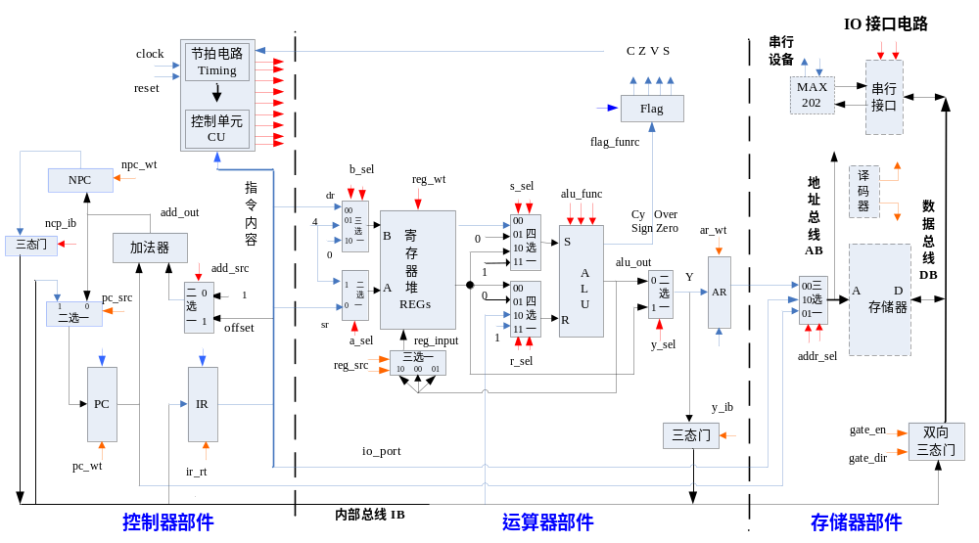
1 2 0 1
4 5 F E
0 0 3 2
0 0 3 2
1
1
1 2 0 0
1 2 0 0
取指操作:在取指周期，以PC作地址读内存，读出指令送IR，计算下条指令地址
假设PC的内容为 1200，内存1200单元的内容为 0032，IR的内容未定
实现功能：pc→AB， mem[AB]→ir , pc+1→pc
控制信号：addr_sel=01, gate_en=1, mio=1, ir_wt=1, pc_wt=1

Slide 33
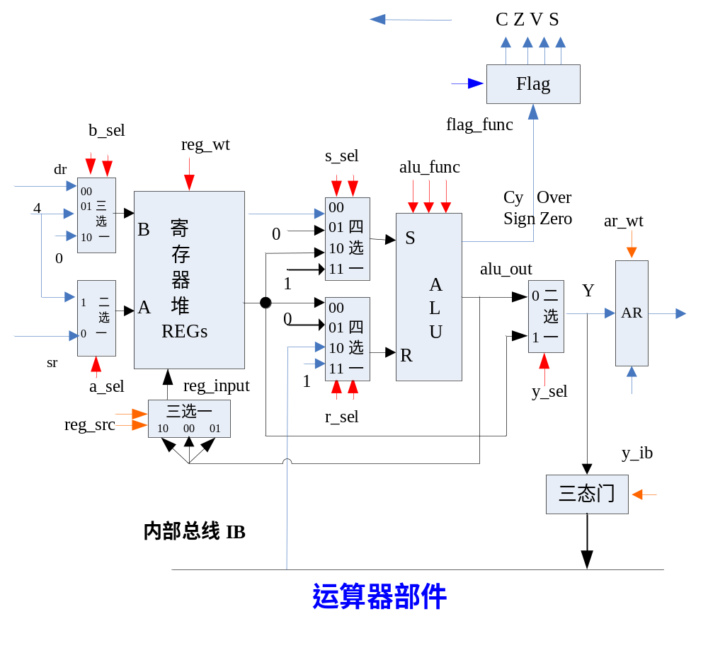
ADD R3， R 2
动画演示
REGs(3) + REGs(2)
→ REG(3)
假设R2的内容为1234
R3的内容为2345
控制信号：
b_sel 选00
a_sel 选0
s_sel 选00
r_sel 选00
alu_func 选000
reg_src 选00
reg_wt 选 1
flag_func选 001
00000000 0011 0010
+
2
2
0
1234
1234
0
2345
2345
3579
3
3
在执行周期，完成加法指令相加运算的执行过程

Slide 34
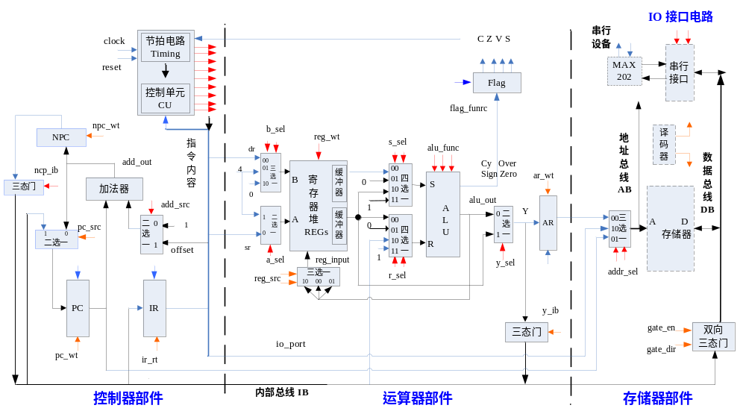
JRNC 1200
01000101 11111110
0 0
1 2 0 0
4 5 F E
0 0 2 3
1 2 0 2
4 5 F E
F E
相对转移指令：标志位C为 0 时，转移到1200地址，否则顺序执行
在执行周期，由控制器部件计算转移指令地址，若C=0 则把转移地址送入PC
实现功能：if nc then pc+offset→pc
控制信号：add_sel=1, pc_wt=1

Slide 35
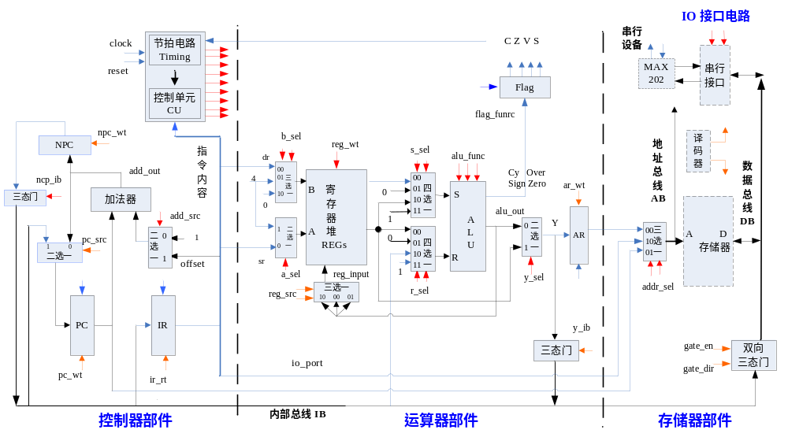
1 2 0 3
8 3 2 3
8 3 2 3
0 0 3 2
1
1
1 2 0 2
1 2 0 2
4 5 F E
取指操作:在取指周期，以PC作地址读内存，读出指令送IR，计算下条指令地址
此时PC的内容为 1202，IR的原内容45FE，假设内存1203单元的内容为 8323
实现功能：pc→AB， mem[AB]→ir , pc+1→pc
控制信号：addr_sel=01, gate_en=1, mio=1, ir_wt=1, pc_wt=1

Slide 36
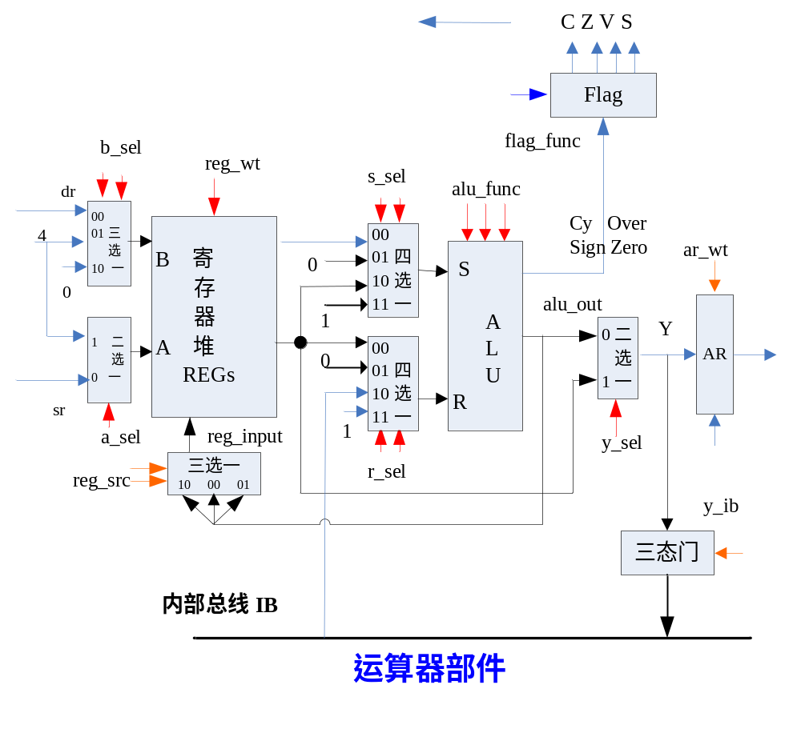
STRR [R2]， R3
10000001 0010 0011
动画演示
在执行周期，在运算器部件中完成把R2的内容送地址寄存器AR的操作
R2的内容为1234
R3的内容为3579
请注意，此步骤中是计算数据在内存中的单元地址，通过R2+ 0→AR实现，不影响C、Z等标志位；不使用R3。
00
+
2
2
1234
1234
3579
1234
1234
0000
3
3
在执行周期，完成读内存指令的数据地址计算与传送操作

Slide 37
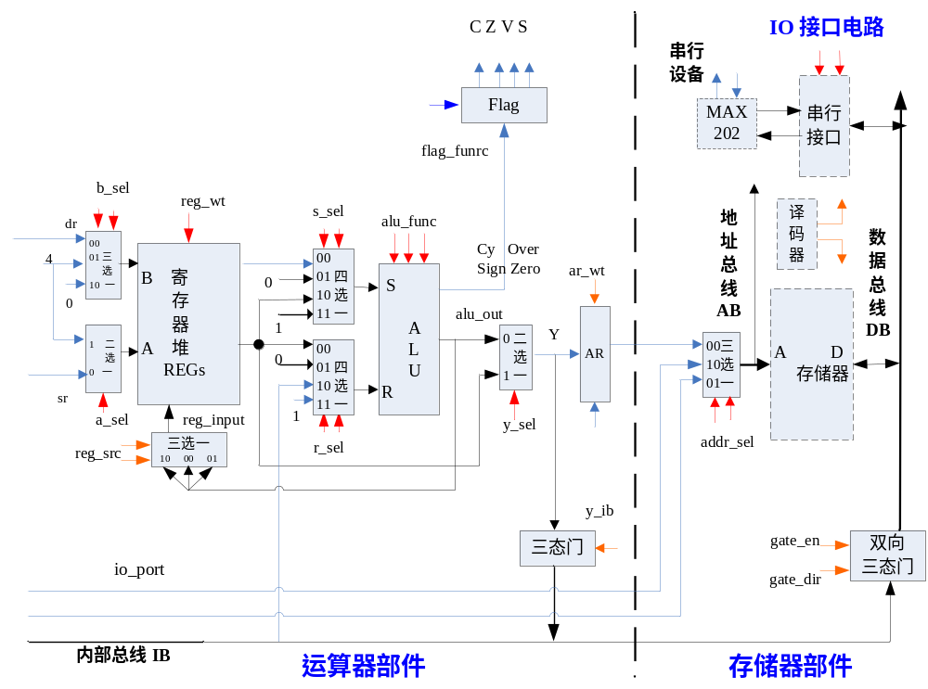
STRR [R2]，R3
动画演示
在存储器读写周期,完成把寄存器堆中的一个寄存器 (R3) 的内容写入存储器的由 AR 指定地址的一个存储单元
10000001 0010 0011
00
2
+
1234
0000
3579
3579
1234
1234
8132
3
3579
3
3579
写内存指令，在存储器读写周期，完成把寄存器R3的内容写入存储器的选定单元
实现功能： Reg[R3] → Mem[AR] ，运算器中通过 R3+0 执行数据计算
控制信号：addr_sel=00,s_sel=01,r_sel=00, gate_en=1,gate_dir=1,mio=1,we=1

